Slide 1
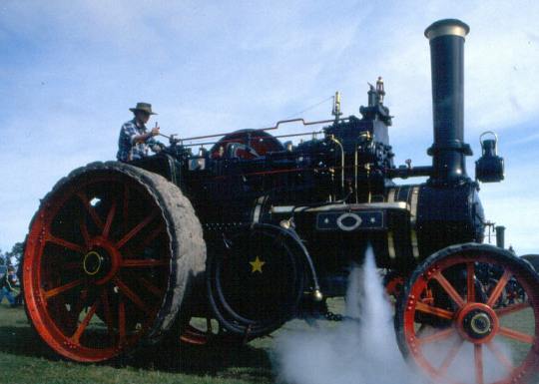
RAZVOJ IN RAZVRSTITEV POGONSKIH STROJEV
Martin Knuplež,
OŠBI

Slide 2
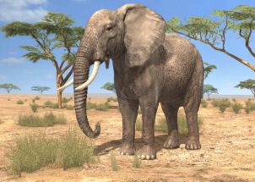
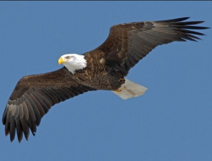
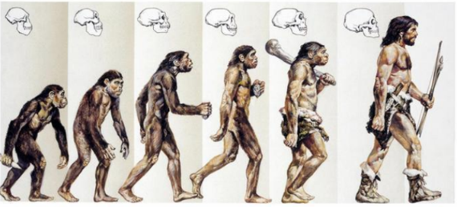
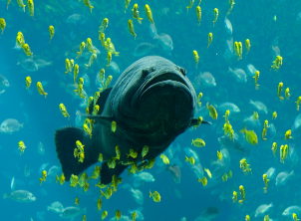
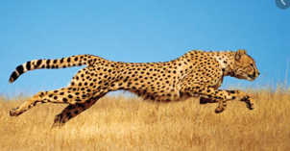
ČLOVEK V PROMERJAVI Z ...
ni tako močan
ne more leteti
IZDELUJE PRIPOMOČKE, KI MU OMOGOČAJO PREDNOST
ni tako hiter
ne zdrži dolgo pod vodo

Slide 3
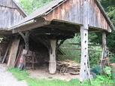
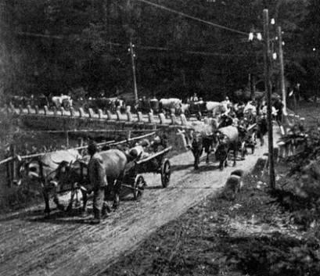
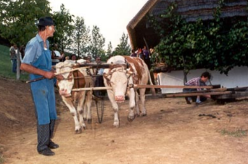
ŽIVALSKI MOTORJI
PREDNOSTI:
večja moč, kot jo ima človek,
možna uporaba kjerkoli.
POMANJKLJIVOSTI:
živali se utrudijo – potrebna prekinitev dela,
dovesti je potrebno hrano in vodo.
Živali so v preteklosti v veliki meri uporabljali za vleko vozov, plugov, pa tudi za pogon obdelovalnih strojev. Takšen primer je GEPL. Na navpični gredi so imeli pritrjeno veliko leseno kolo. Na spodnjem delu so preko grdi namestili drog. ob njega so privezali živali, ki so s hojo v krogu vrtele pogonsko gred in pogonsko kolo na njej. Z jermenskimi prenosi so prenašali vrtenje na obdelovalne stroje.

Slide 4
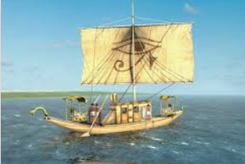
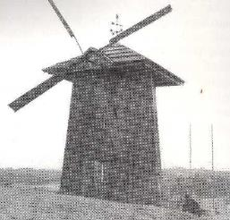
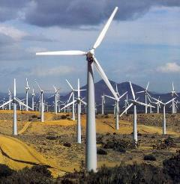
VETERNI MOTORJI
Jadrnice
Mlin na veter
Vetrne elektrarne
PREDNOSTI:
brezplačna obnovljiva energija,
enostavni stroji (pripomočki) za spreminjanje energije vetra v gibanje – premo in vrtenje.
POMANJKLJIVOSTI:
objekte za izkoriščanje vetra je smiselno postavljati le na območjih, kjer pihajo stalni vetrovi,
vpliv narave na čas delovanja vetrnih motorjev (uporaba je možna le, ko piha veter).

Slide 5
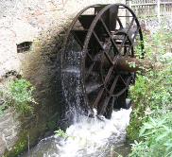
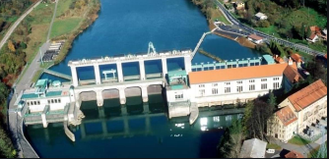
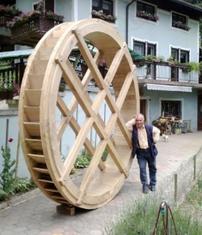
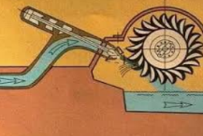
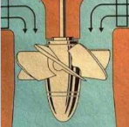
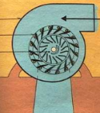
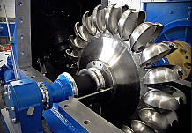
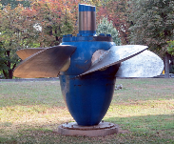
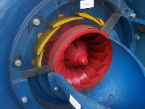
VODNI MOTORJI
PREDNOSTI:
brezplačna obnovljiva energija,
enostavni stroji za spreminjanje energije vode v vrtenje.
POMANJKLJIVOSTI:
uporaba je možna le ob tekočih vodnih virih,
vpliv narave (suša) na možnost uporabe.
VODNI MLINI, ŽAGE
VODNE ELEKTRARNE - HIDROELEKTRARNE
VODNA KOLESA
VODNE TURBINE
Peltonova
Kaplanova (Fala)
Francisova

Slide 6
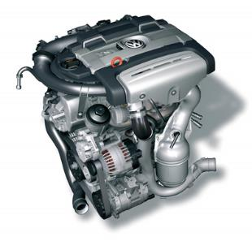
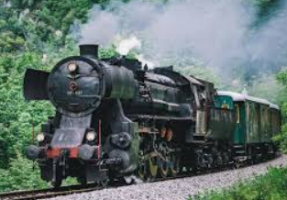
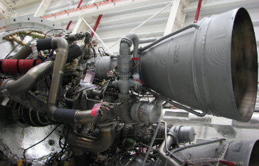
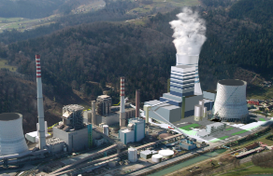
TOPLOTNI MOTORJI
Z ZUNANJIM ZGOREVANJEM
Z NOTRANJIM ZGOREVANJEM
batni bencinski in dieselski motorji
batni parni stroj
PREDNOSTI:
niso vezani na lokacijo - delujejo kjer koli,
obratujejo neprekinjeno, dokler jim dovajamo energijo.
POMANJKLJIVOSTI:
uporaba neobnovljivih virov energije – fosilna goriva,
močno onesnažujejo okolje,
zahtevna in draga izdelava.
reakcijski motorji
parna turbina

Slide 7
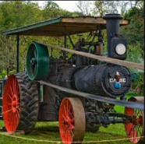
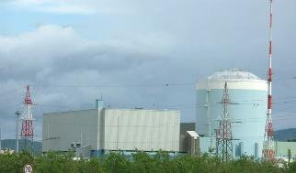

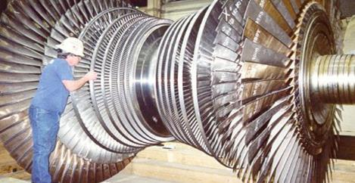
TOPLOTNI MOTORJI
Z ZUNANJIM ZGOREVANJEM:
Toplota nastaja izven samega motorja – v parnem kotlu. Paro vodijo v batni parni stroj (premo gibanje) ali na parne turbine (direktno vrtenje). Pri batnih parnih strojih z ročičnim mehanizmom spreminjajo premo gibanje v vrtenje (koles).
batni parni stroj
parna turbina

Slide 8
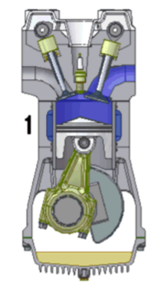
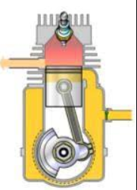
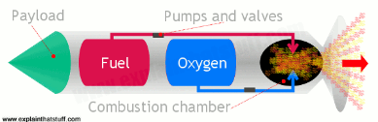
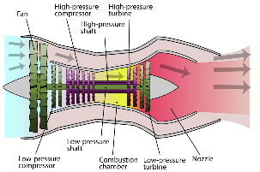
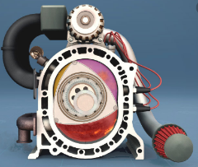
TOPLOTNI MOTORJI
Z NOTRANJIM ZGOREVANJEM:
Toplota nastaja samem motorju in deluje na gibljive dele, ki opravljajo premo gibanje (4-taktni in 2-taktni bencinski motor – Otto motor) ali vrtenje (Wanklov motor, turboreakcijski motor), posebna vrsta so raketni motorji.
batni motorji (bencinski ali dieselski)
reakcijski motorji
raketni
4-taktni
2-taktni
z rotirajočim batom
turboreakcijski

Slide 9
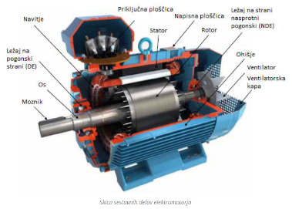
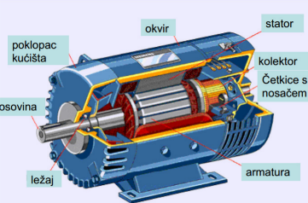
ELEKTRIČNI MOTORJI
Električni motorji ali elektromotorji so pogonski stroji, ki spreminjajo električno energijo v vrtenje (mehansko delo).
PREDNOSTI:
niso vezani na lokacijo - delujejo kjer koli,
obratujejo neprekinjeno, dokler jim dovajamo električno energijo,
na mestu obratovanja so ekološko zelo sprejemljivi,
izdelava je poceni,
velikost je zelo prilagodljiva.
S KRATKOSTIČNO KLETKO
KOLEKTORSKI ELEKTROMOTORJI
POMANJKLJIVOSTI:
pridobivanje električne energije v termoelektrarnah je lahko za okolje zelo neprijazno,
za večje elektromotorje je potrebno napajanje preko električnega omrežja.

Slide 10
RAZVRSTITEV POGONSKIH STROJEV
Prepiši v zvezek!
Pogonski stroji spreminjajo različne oblike energije (vetrno, vodno, notranjo energijo fosilnih goriv ...) v mehansko delo (premo gibanje ali vrtenje). Pri spreminjanju energije v mehansko delo prihaja do velikih izgub.
Vodno, vetrno, energijo fosilnih goriv in jedrsko energijo s pomočjo pogonskih strojev in generatorjev spreminjamo v električno energijo, saj jo je enostavno prenašati in z elektromotorji spreminjati spet v gibanje.
Mehansko delo (gibanje) prenašamo z gonili na obdelovalne (sveder, žaga) ali prenašalne dele strojev (kolesa vozil).
POGONSKI STROJI:
živalski (vprežne živali – konji, voli)
vetrni (mlini, jadrnice),
vodini (vodna kolesa, vodne turbine),
toplotni:
  z zunanjim zgorevanjem (batni parni stroj, parna turbina),
  z notranjim zgorevanjem (batni motorji, reakcijski motorji),
električni motorji

